Slide 1
BULLBEAR APLIKACIJA
Tim: TG 01.2 BullBear
Ak. god. 2025./2026.

Slide 2
Sadržaj
Opis zadatka
Pregled zahtjeva
Korišteni alati i tehnologije
Arhitektura
Organizacija rada
Iskustva

Slide 3
Članovi grupe
Vedran Hrabar – Voditelj tima / DevOps / Frontend / Backend / Baze podataka
Viktor Lazić – Frontend razvojni inženjer
Vedran Radojčić – Frontend razvojni inženjer
Antun Silov – Backend razvojni inženjer
Luka Varga – Full-stack razvojni inženjer
Leon Zorko – Frontend razvojni inženjer
Notes:
Just list no need to elaborate in this stage!

Slide 4
O projektu
BullBear je brokerska aplikacija za simulirano trgovanje dionicama i ETF-ovima uz tržišne podatke u stvarnom vremenu.
Primarni cilj platforme jest omogućiti korisnicima sigurno testiranje strategija trgovanja bez rizika gubitka stvarnog kapitala, kao i edukacija korisnika te razumijevanje tržišnih mehanizama.
Na tržištu postoje platforme poput Investopedia Simulatora, TradingView Paper Tradinga i eToro Virtual Portfolio, koje omogućuju simulirano trgovanje. Međutim, njihov pristup je često zasnovan na promotivnim interesima brokerskih kuća, te je njihov pristup tržišnim podacima ograničeniji. Ovaj projekt razlikuje se po tome što naglasak stavlja na edukaciju, transparentnost i proširivost sustava.
Notes:
Navedite samo svoju viziju projektne ideje...

Slide 5
Pregled zahtjeva
Glavni funkcionalni zahtjevi:
Prijava i odjava korisnika
Upravljanje profilom i korisničkim podacima
Dohvaćanje cijena i podataka o instrumentima
Simulirana kupnja i prodaja instrumenata
Prikaz relevantnih informacija u grafičkom obliku
Kreiranje i upravljanje mini-fondovima
Kupnja i obnova premium pretplate

Slide 6
Pregled zahtjeva
Nefunkcionalni i zahtjevi domene primjene:
Responzivno i funkcionalno sučelje
Prosječni odziv API poziva ≤ 500 ms, nijedan poziv dulji od 2 s
Dnevni full backup baze podataka
Automatsko bilježenje grešaka i kritičnih događaja
Podržana internacionalizacija s minimalno dva jezika
Kôd dokumentiran i pisan prema PEP8 za Python te TypeScript ESLint za TypeScript
Sustav skalabilan na zahtjev

Slide 7
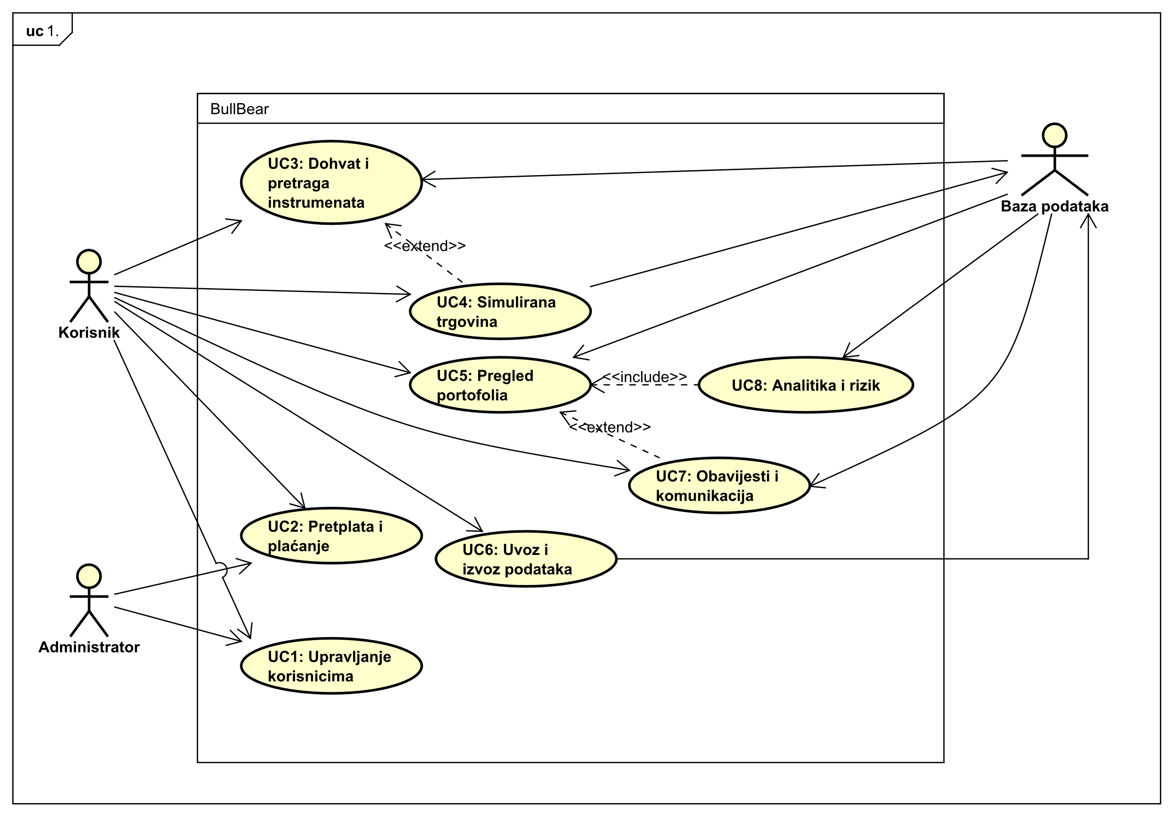
UML dijagram obrazaca uporabe
Visokorazinski dijagram obrazaca uporabe cijelog sustava

Slide 8
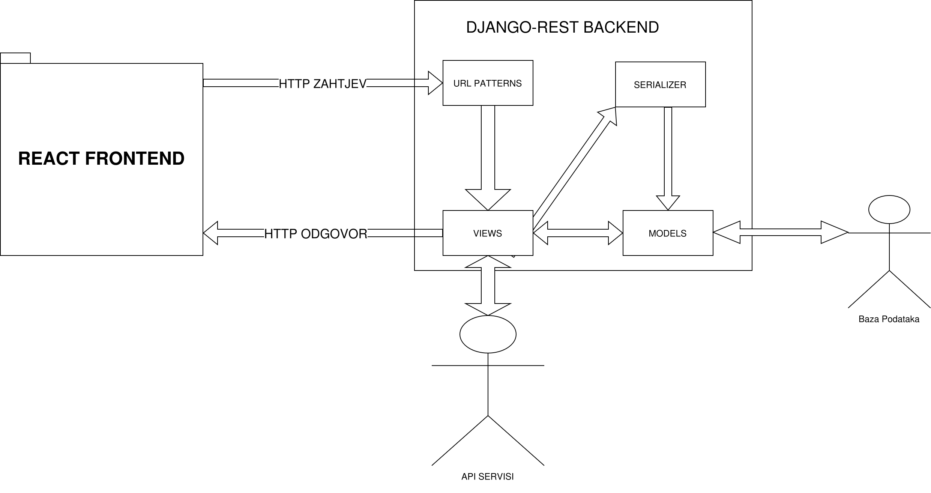
Arhitektura sustava
React frontend, Django-REST backend
Visokorazinski dijagram arhitekture

Slide 9
Ispitivanje
Ispitivanje provedeno postupno
Svaka funkcionalnost ispitana prije puštanja u produkciju
Fokus stavljen na glavne potrebe i predviđene radnje
Za nepredviđene radnje, glavni fokus stavljen na održavanje aplikacije funkcionalnom
Testiran velik dio rubnih slučajeva

Slide 10
Korišteni alati i tehnologije
Popis programskih jezika i radnih okvira
Frontend – temelj React (verzija 18), Vite, biblioteke Recharts / Charts.js, Tailwind CSS
Backend – temelj Python (verzija 3.10) i radni okvir Django, Django REST Framework, Redis, Finnhub.io API, PostgreSQL baza podataka
Standardizacija Docker i Docker Compose alatima, Git upravljanje izvornim kodom, Pytest za backend logiku, Jest za ispravnost frontenda, autentifikacija korisnika pomoću Google i Microsoft OAuth protokola, simulacija naplate Stripe i PayPal sustavima
Smještaj aplikacije: projekt smješten na GitHubu: https://github.com/vhrabar/BullBear

Slide 11
Organizacija rada
Neprogramski (organizacijski) zadaci
Platforme za komunikaciju: Discord, WhatsApp
GitHub iskustvo: upoznavanje s glavnim funkcionalnostima GitHuba, zajednički rad na projektu, objava vlastitog kôda na platformu
Primijenjeni model životnog ciklusa
Inkrementalni – verzije aplikacije isporučivane prema zadanim rokovima

Slide 12
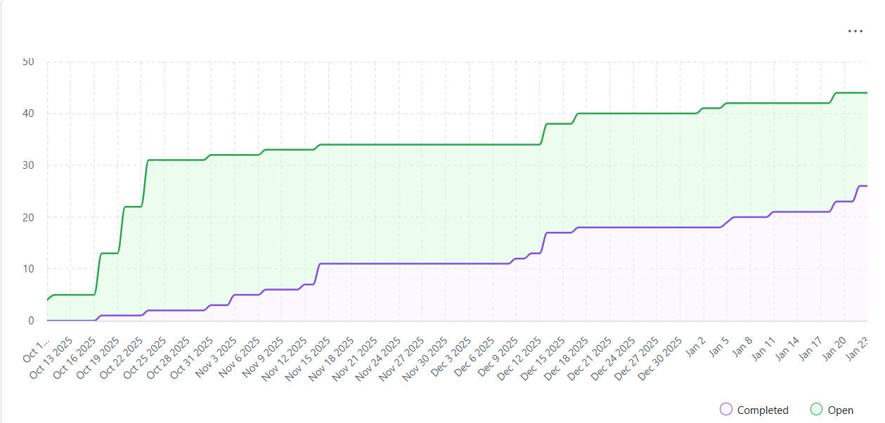
Organizacija rada
Vremenski prikaz razvoja funkcionalnosti na projektu:

Slide 13
Zaključak
Naučene lekcije
Pozitivno – skupljanje iskustva u timskom radu, doživljaj rada na izgradnji potpune web aplikacije, upoznavanje s novim tehnologijama koje se primjenjuju u industriji
Prostor za napredak – pravilnija podjela rada među članovima, bolje vremenski planirati rad za sigurniji razvoj sadržaja

